Slide 1
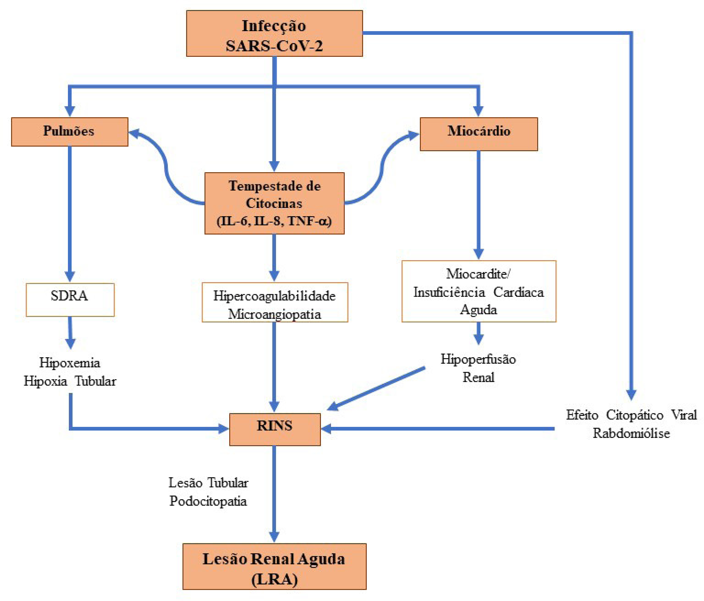
Encontro de Ciência e Inovação 2023
Lesão renal aguda em pacientes com Covid-19 e câncer em terapia intensiva: estudo clínico e retrospectivo.
J.A. Alves; A.R.S. Fernandes; A.P. Nassar; B.J. Pereira.
INTRODUÇÃO
OBJETIVO
RESULTADOS E CONCLUSÃO
Pacientes portadores de câncer e em tratamento são um grupo de risco em pacientes com COVID-19 grave consequente à imunossupressão própria do tratamento e a associação com complicações clínicas. Em março/2020 o primeiro paciente foi internado no Hospital A.C.Camargo Cancer Center. A presença de complicações, como a lesão renal aguda (LRA) esta associada à alta mortalidade em pacientes com câncer e estima-se que sua evolução nos pacientes em tratamento pode ser ainda mais grave.
Diante disso é necessário compreender sua incidência, fatores de risco evolutivos a fim de traçar estratégias de prevenção e medidas de suporte direcionadas a esses pacientes.
Descrever as características clínicas e fatores de risco da lesão renal aguda em pacientes com COVID-19.
Avaliar a incidência de lesão renal aguda na infecção pelo SARS-CoV2.
Analisar a ocorrência de alterações urinárias como proteinúria e hematúria.
Dos 615 pacientes com infecção pelo SARS-CoV2 no período de 01/03/2020 a 31/07/2021, 162 foram internados na UTI por alguma complicação clínica.
Dessa amostra apresentaram tumor solido 78,3% (n=90), Hematológico 26,1% (n=30) e metástase 28,7% (n= 33). O tipo de tratamento foram quimioterapia (n=83, 79,8%), Cirurgia (n=63,60,6%), radioterapia (n=35, 33,7%), e imunoterapia (n=3, 2,9%). As principais comorbidades verificadas em 67 pacientes foram hipertensão arterial (n=43, 64,2%) e diabetes mellitus (n=28, 42,4%). A média de idade de 121 pacientes foi 65 anos. Os sintomas mais relatados pelos pacientes (n=88) em relação ao Covid-19 foram: tosse (n=56, 65,1%), dispneia (n=54, 62,8%), febre (n=52, 59,1%) e mialgia (n=10, 13,3%).
Até o momento podemos concluir que os pacientes possuíam uma ou mais comorbidades, especialmente hipertensão e diabetes. A maioria apresentavam algum tumor sólido e era uma população mais idosa.
MÉTODOS
Estudo clínico, observacional, retrospectivo com a coleta de dados dos prontuários eletrônicos de pacientes internados com infecção confirmada pelo SARS- CoV2. Foram coletados dados demográficos e clínicos como: sexo, idade, tempo de diálise, doença renal de base, morbidades associadas (diabetes mellitus, hipertensão arterial, cirrose hepática, câncer) dos prontuários eletrônicos. Os dados laboratoriais incluídos foram: ureia, creatinina sérica, gasometria venosa, urina 1 e entre outros. Os desfechos considerados foram: sobrevida, alta em diálise ou disfunção renal. A análise estatística será realizada no SPSS versão 20.0 e os resultados serão descritos em média, desvio padrão e porcentagens, sendo considerado significativo se p<0,05.
Figura 1. Fisiopatologia da lesão renal aguda na infecção
por SARS-CoV-2.
Referências:
Yves, Buisson. Covid-19, an unfinished story. La Presse Médicale Volume 51, Issue 3, September 2022.
Schaubroeck, H., Vandenberghe, W., Boer, W. et al. Acute kidney injury in critical COVID-19: a multicenter cohort analysis in seven large hospitals in Belgium. Crit Care 26, 225 (2022).
Percly, Inah e et al. A review of Covid-19 and acute kidney
injury: from pathophysiology to clinical results
2021;43(4):551-571 Braz. J. Nephrol. (J. Bras. Nefrol.).

